Slide 1

Методологічний семінар кафедри педагогіки, присвячений 96-й річниці
Сумського державного педагогічного університету імені А.С. Макаренка
ПЕДАГОГІЧНІ УМОВИ ПІДГОТОВКИ МАЙБУТНЬОГО ВИХОВАТЕЛЯ ДО ТВОРЧОГО РОЗВИТКУ ДОШКІЛЬНИКІВ ЗАСОБАМИ КАЗКИ
Аспірант Шупик Тетяна

Slide 2


Предметом наукової дискусії сьогодення є проблема можливості та шляхів навчання педагогічній творчості. Спостереження практичної діяльності педагогів доводять, що різні вихователі працюють на різних рівнях творчої педагогічної діяльності, мають різні творчі успіхи, які зумовлені не тільки їх природними задатками, умовами розвитку і навчання, але й різним рівнем підготовки до педагогічної творчості.

Slide 3
Підготовку вихователя до педагогічної творчості розглядають як об'єктивний творчий процес, що ґрунтується на таких закономірностях:
• зумовленість потребами соціально-економічного і культурного розвитку суспільства, стратегічними завданнями реформування освіти в Україні; органічне входження у систему загально-педагогічної підготовки вихователя;
• відповідність змісту і форм підготовки сучасному рівню розвитку психолого-педагогічної науки і педагогічної практики;
• зумовленість специфікою та закономірностями творчого процесу і процесу формування творчої особистості;
• залежність від особистісних якостей учителя та рівня його творчої педагогічної діяльності.

Slide 4
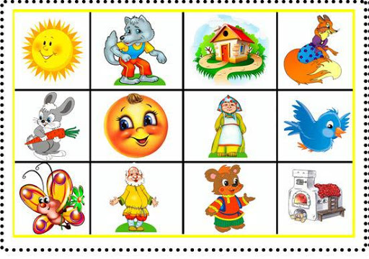

Підготовці вихователя до педагогічної творчості як складовій його загально-педагогічної підготовки інваріантно притаманні такі специфічні функції:
когнітивна
діагностична
процесуальна

Slide 5
У змісті підготовки вихователя до педагогічної творчості можна виділити такі компоненти:
за видом організації змісту – аудиторний і позааудиторний;
за компонентним складом змісту – теоретичний, практичний, емпіричний;
за способом навчально-пізнавальної діяльності – репродуктивний і пошуково-дослідницький.

Slide 6
Таким чином, результативність формування готовності майбутнього вихователя до розвитку творчого потенціалу старшого дошкільника засобами казки визначено такими педагогічними умовами:
1) актуалізація позитивної настанови, мотиваційної цілеспрямованості студентів щодо креативної діяльності, казкотворчості;
2) збагачення змістового, організаційно-методичного забезпечення підготовки майбутнього вихователя до розвитку творчого потенціалу дошкільника засобами авторської казки, формування їхньої професійної компетентності;
3) активізація творчої діяльності, діалогічного спілкування, інтерактивної взаємодії у підсистемах «викладач-студент», «студент-студент», «студент-дошкільник» у процесі казкотворення.

